Slide 1
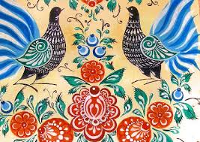
Городецкая роспись
Кудрина Ольга 2 класс

Slide 2
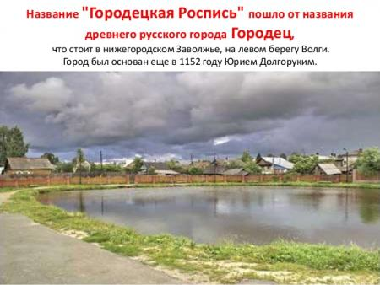
ИСТОРИЯ ПРОМЫСЛА
Родина городецкой росписи – Поволжье. Жители сел Хлебаиха, Курцево, Савино, Букино и некоторых других поселков украшали прялки резьбой, а затем подкрашивали орнамент, чтобы потом продать изделия на нижегородской ярмарке. Со временем колоритные узоры полностью вытеснили резной декор, а яркие рисунки стали называть нижегородской росписью.

Slide 3

ЦВЕТА ГОРОДЕЦКОЙ РОСПИСИ
Для росписи использовались изначально яичные краски. На смену им пришли масленые, темперные и гуашевые составы. Красящий состав наносили на полотно большими пятнами, не формируя предварительно четких контуров.
Первоначально мастера работали на загрунтованных поверхностях. Позже, уже после второй мировой войны, в качестве основы выбирали необработанное дерево. Это позволило рисунки сделать более легкими, придавая им прозрачности.

Slide 4

ЭЛЕМЕНТЫ И МОТИВЫ ГОРОДЕЦКОЙ РОСПИСИ
Различают три базовых вида композиций. Это «чистая» цветочная роспись, композиция с включением мотива «конь» и сложная сюжетная роспись.

Slide 5
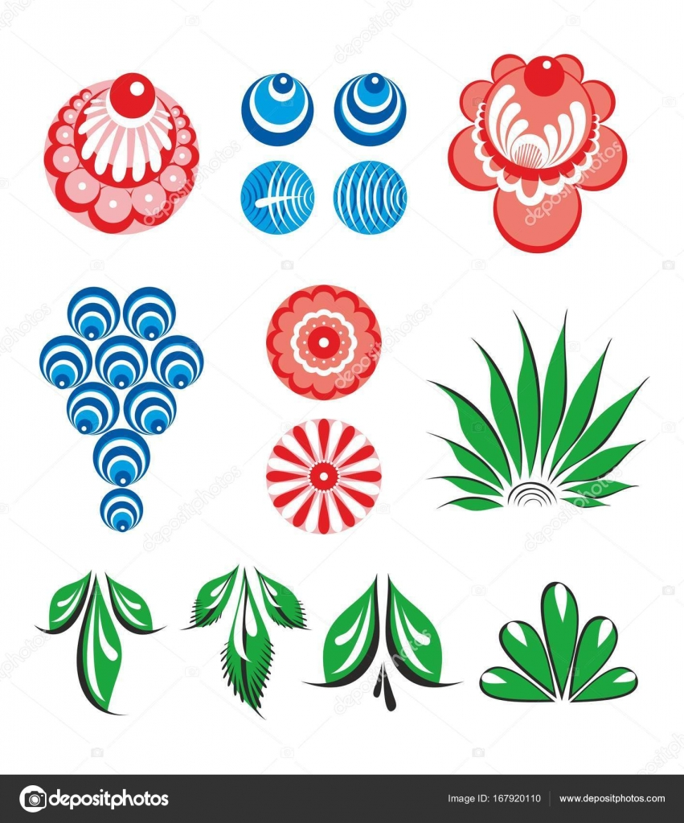
Цветочный орнамент
. Выделяют несколько элементов орнамента:
«Букет» - симметричное изображение. Это небольшие композиции, состоящие из 1 – 3 цветков. Украшают коробочки, шкатулки, стаканчики, солонки, чашки, пиалы;
«Гирлянда» - вид «букета», когда один крупный цветок располагается в центре, а вокруг него выстраивается композиция с более мелкими цветками;
«Ромб» - вариация «гирлянды». Несколько крупный цветков формируют центр, а листья и бутоны уменьшаются на вершине ромба. Орнамент чаще украшает крупные сундуки, большие разделочные доски, дверцы шкафов и хлебницы;
«Цветочная полоса» - сложная композиция, состоящая из верхнего и нижнего ярусов. Орнамент может формироваться с полосы одинаковых по размеру цветков или из разных по цвету, форме и виду цветочных элементов;
«Венок» - вариация «цветочной полосы», но только замкнутого типа. Обычно украшает поверхности блюд, подносов, шкатулок, винных бочек.

Slide 6

МОТИВЫ «КОНЬ» И «ПТИЦА»
Различают симметричные и ассиметричные композиции. Птиц и коней чаще всего размещают в центре цветущего дерева или в обрамлении венка. Встречаются изделия-комплекты, на каждом из которых расположено сразу несколько мотивов. Например, курица и петушок или две лошади разных цветов.
Эффектнее смотрятся подобные узоры на черных и красный полотнах. Базовый цвет: охра, золото, оранжевый, желтый. Парное изображение пернатых олицетворяет семейную гармонию и благополучие. Лошадки символизируют успех и процветание.

Slide 7
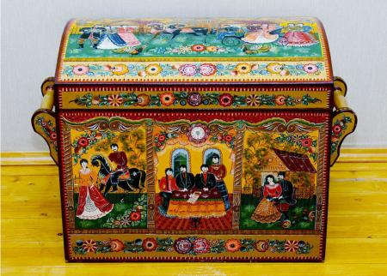
СЮЖЕТНАЯ РОСПИСЬ
Сюжетные рисунки размещаются на крупных изделия: сундуках, блюдах, столешницах. Мастера традиционно изображали сцены чаепитий и празднований, свадьбы на фоне богатого стола, столы с чашками, цветами и самоварами. Лица людей обращались в сторону зрителей, что часто излишне сложным композициям придавало некую неправдоподобность.
Излюбленная тема рисунков – экстерьеры домов с резными ставнями, яркими наличниками, печными трубами. Картину дополняли колодцы, плетеные заборы с цветами или кувшинами и сидящими петухами. Кроме этого, «обогатить» полотно могли изображением и других животных – собак, кошек, куриц с цыплятами.

Slide 8
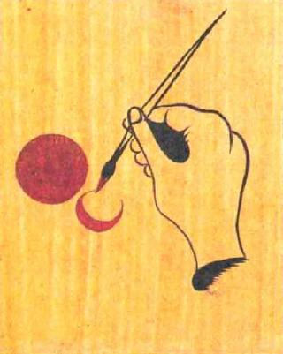
ТЕХНИКА ВЫПОЛНЕНИЯ ГОРОДЕЦКОЙ ЖИВОПИСИ
Роспись выполняют прямо на деревянной основе, которую изначально грунтуют желтым, красным и черным цветами. Каждый основной цвет «разбеливают», таким образом, увеличивая количество цветов в палитре ровно вдвое.
На поверхности тонкими линиями карандашом очерчивают основные линии росписи. Особое внимание уделяют «узлам» рисунка, то есть, самым крупным и важным элементам. Средние и мелкие детали выступают связующими крупных узоров и могут выполняться во время импровизации.
В узлах росписи широкой кистью формируют основу цветка. Обычно, это пятно неправильной круглой или овальной формы. Поверх светлых пятен наносится более темный колер. Вся роспись состоит из простых элементов: скобы, дуги, спирали, штрихи, капли и собственно сама подмалевка.
Финальный этап – нанесение контрастных (черные или белые) штрихов и точек поверх готового рисунка. Данный этап проводится при помощи тончайшей кисточки. Как только полотно подсохнет, роспись «закрепляется» толстым слоем лакового покрытия.

Slide 9
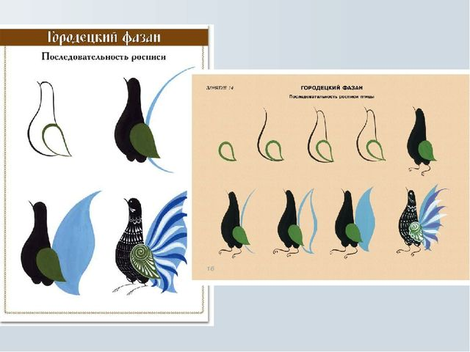

Slide 10
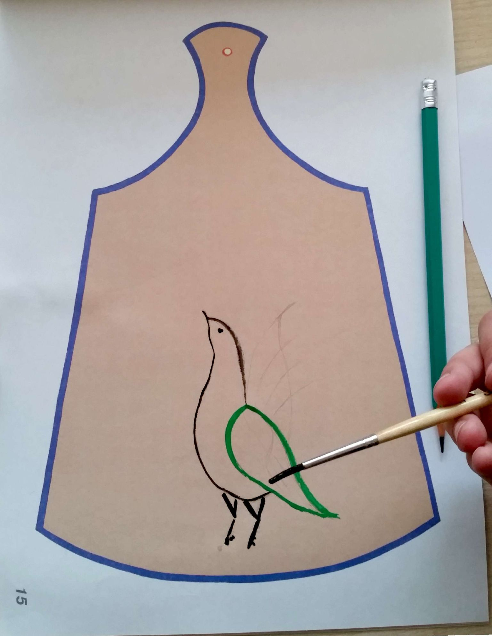

Slide 11
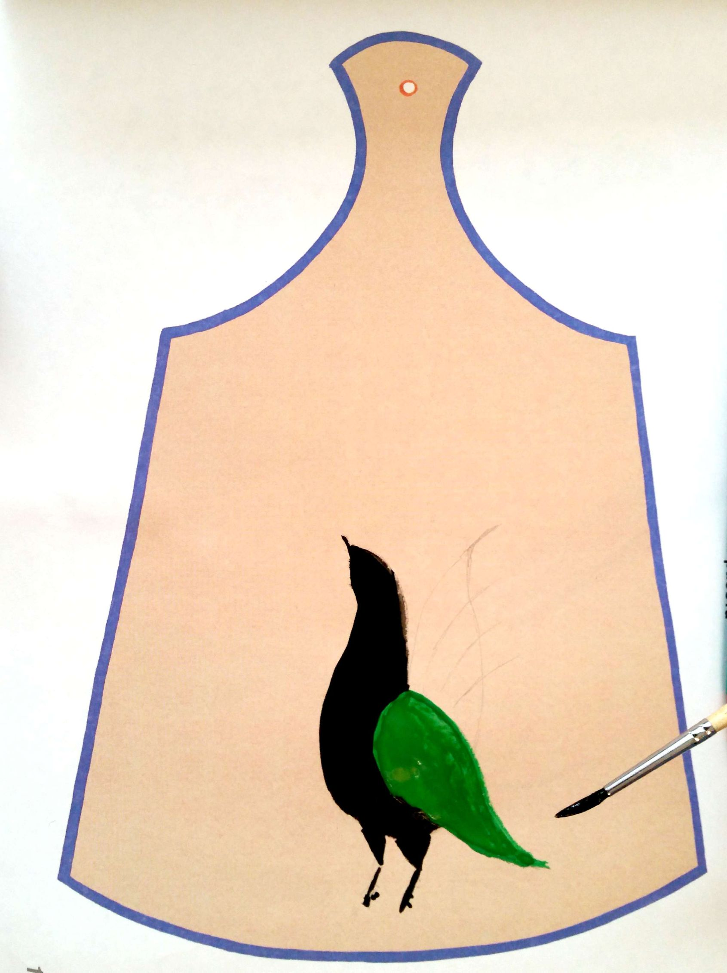

Slide 12
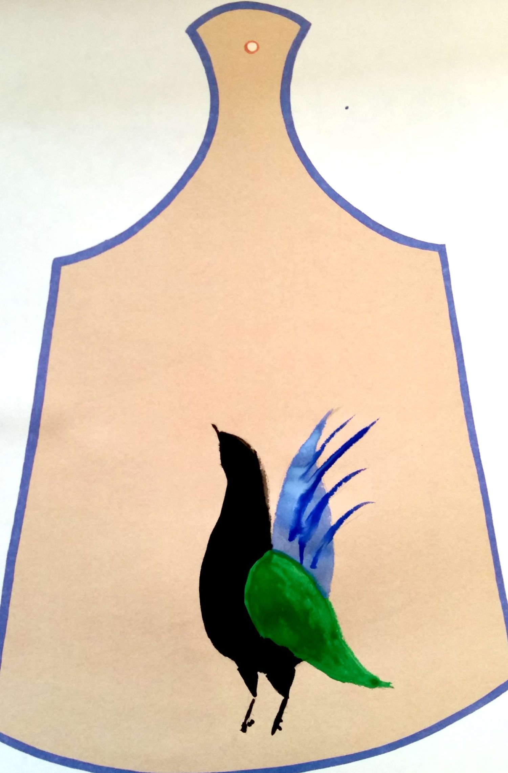

Slide 13
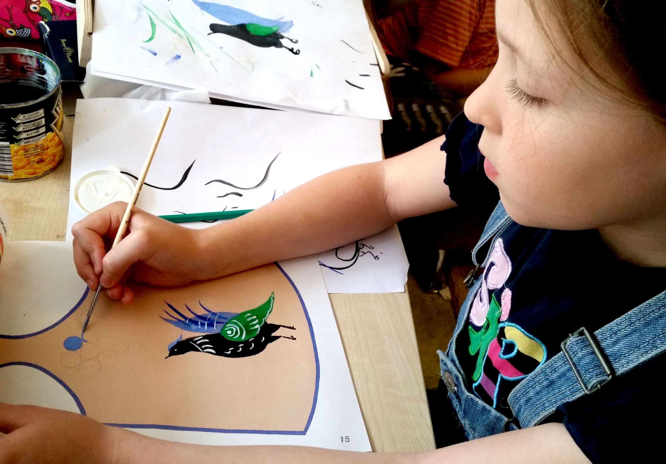

Slide 14
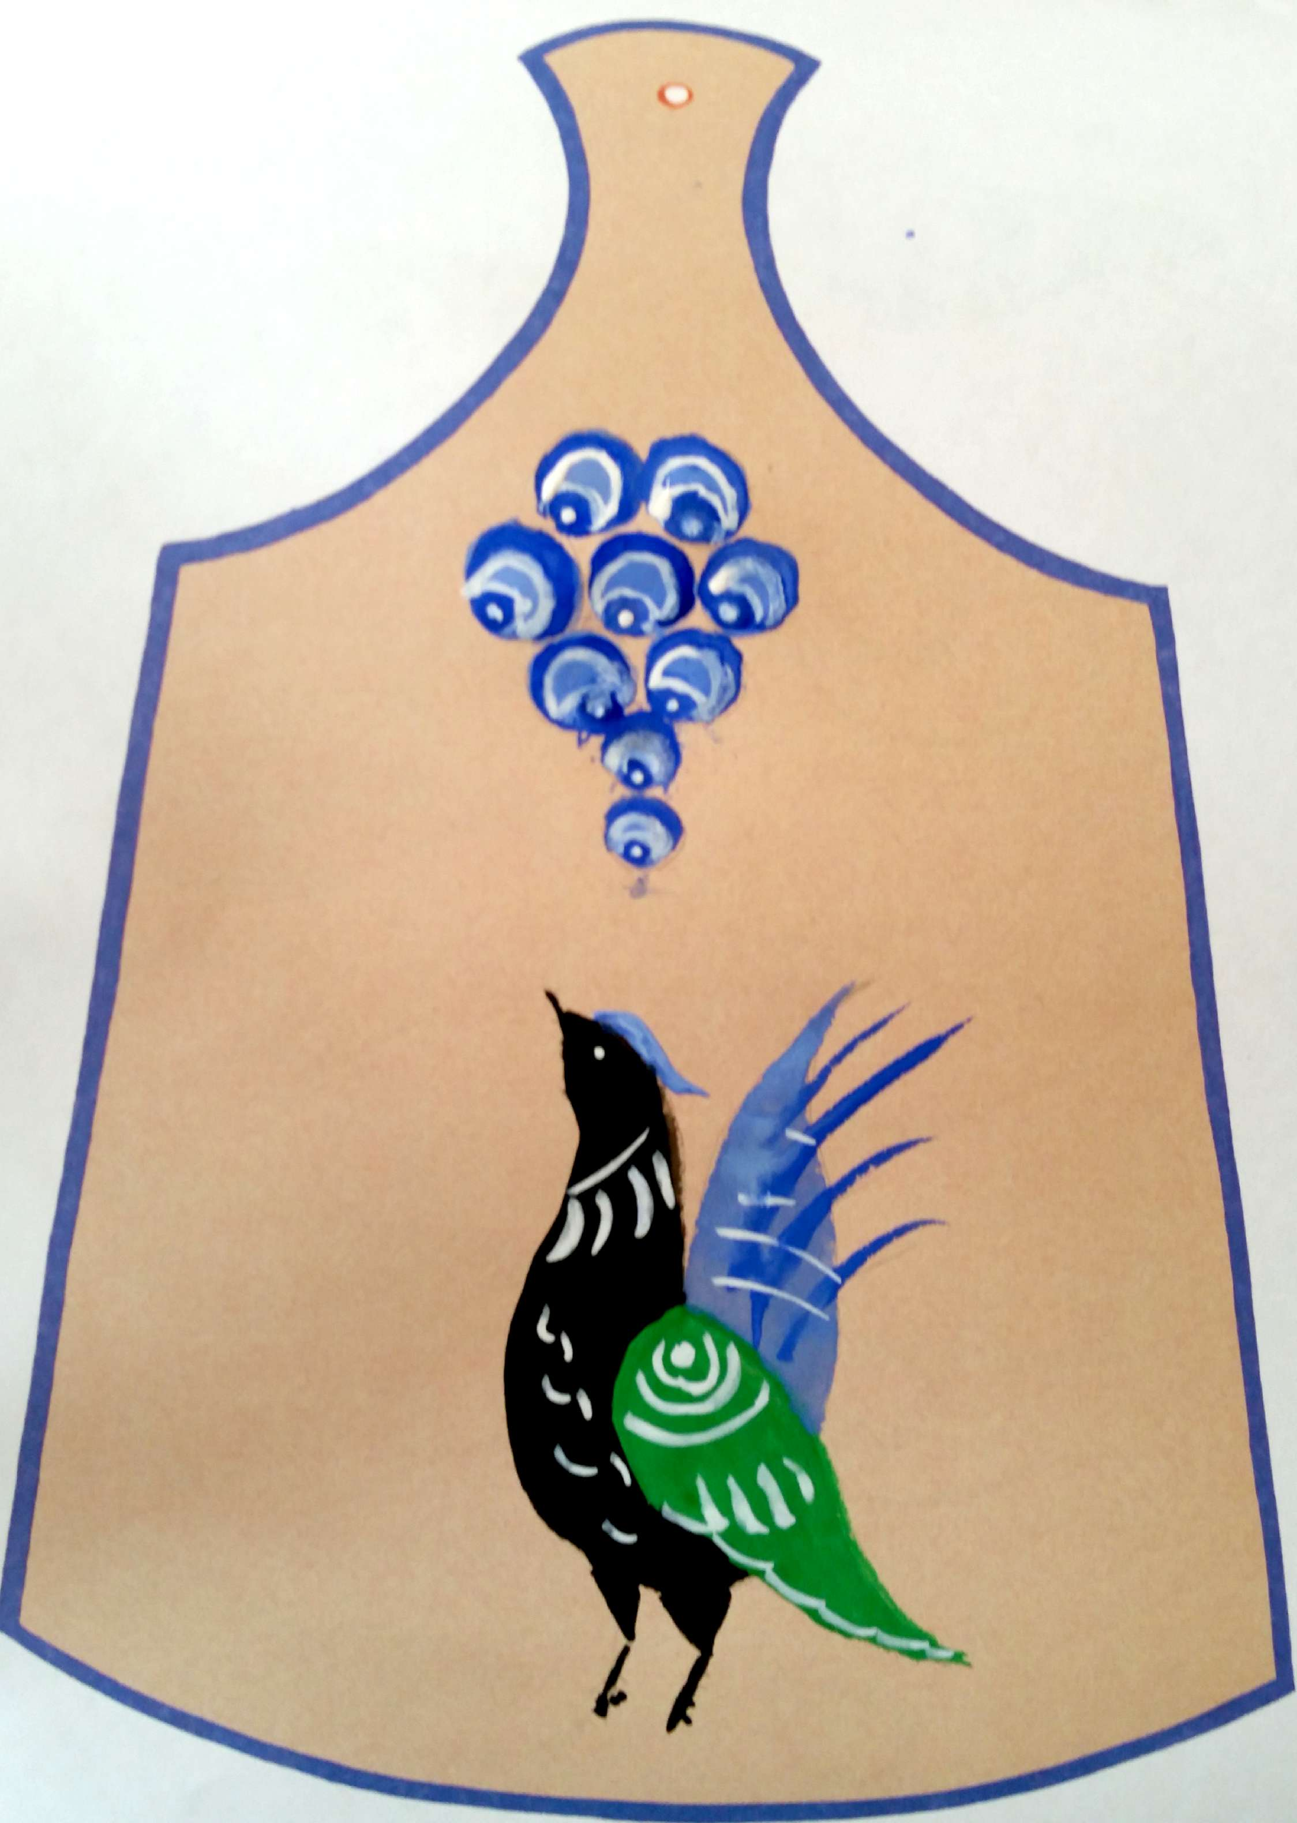

Slide 15
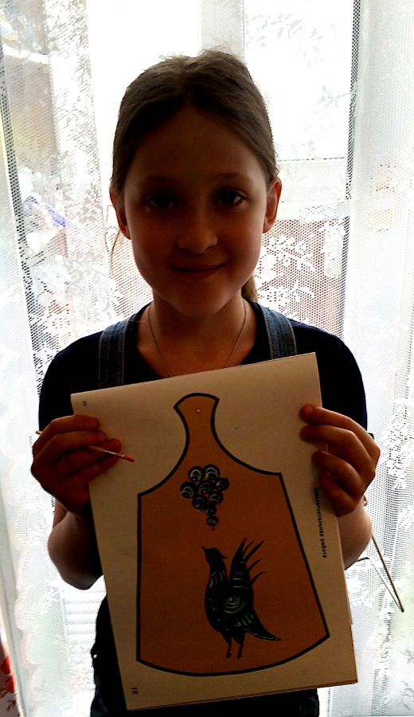
Спасибо за внимание
Работу выполнила Кудрина Ольга

